Slide 2
Virtualización con Hyper-V
{El hypervisor incluido en Windows Server 2008}
David Cervigón Luna
IT Pro Evangelist
Microsoft Ibérica
http://blogs.technet.com/davidcervigon

Slide 3
Agenda
Introducción y requerimientos
Arquitectura
Funcionalidades
Seguridad
Alta disponibilidad
El Datacenter virtualizado

Slide 4
Idea muy novedosa…
¡¡En 1960!!
IBM M44/44X
IBM CP-40
IBM CP/CMS
…………

Slide 5
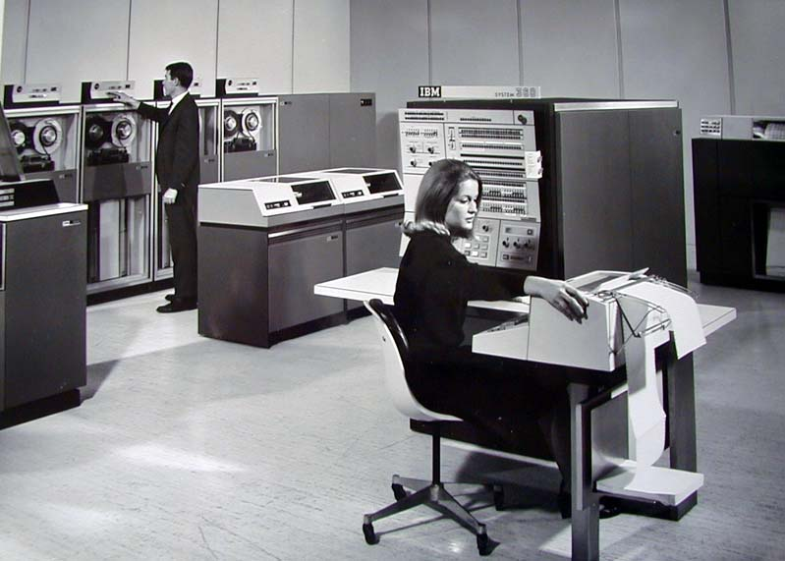
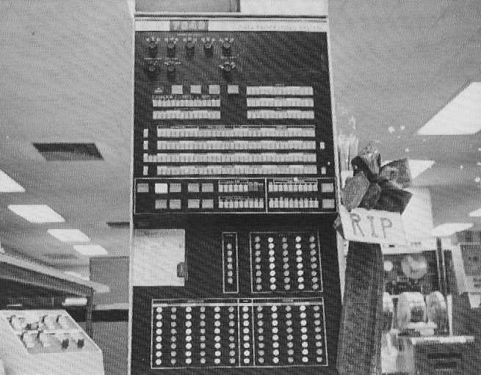
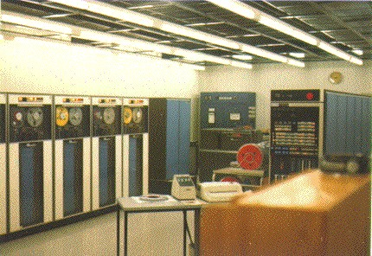
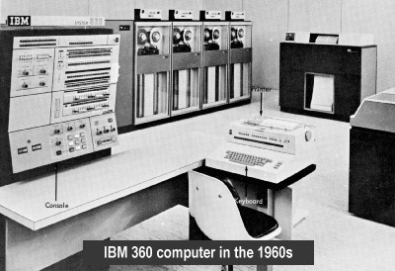
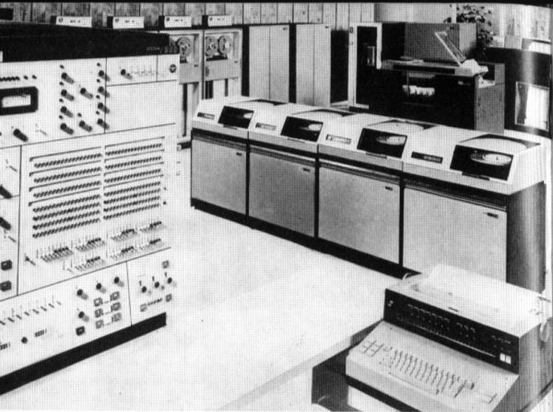

Slide 6

{Intel}
partner
Antonino Albarran
Intel

Slide 7
Virtualización Asistida por Hardware
Virtualización sólo por software
Virtualización asistida por hardware
El procesador le ofrece a la Máquina Virtual el nivel de privilegios esperado (Anillo -1)
  Elimina la necesidad de hacerlo por software
Puede mejorar el rendimiento de la máquina Virtual considerablemente

Slide 8
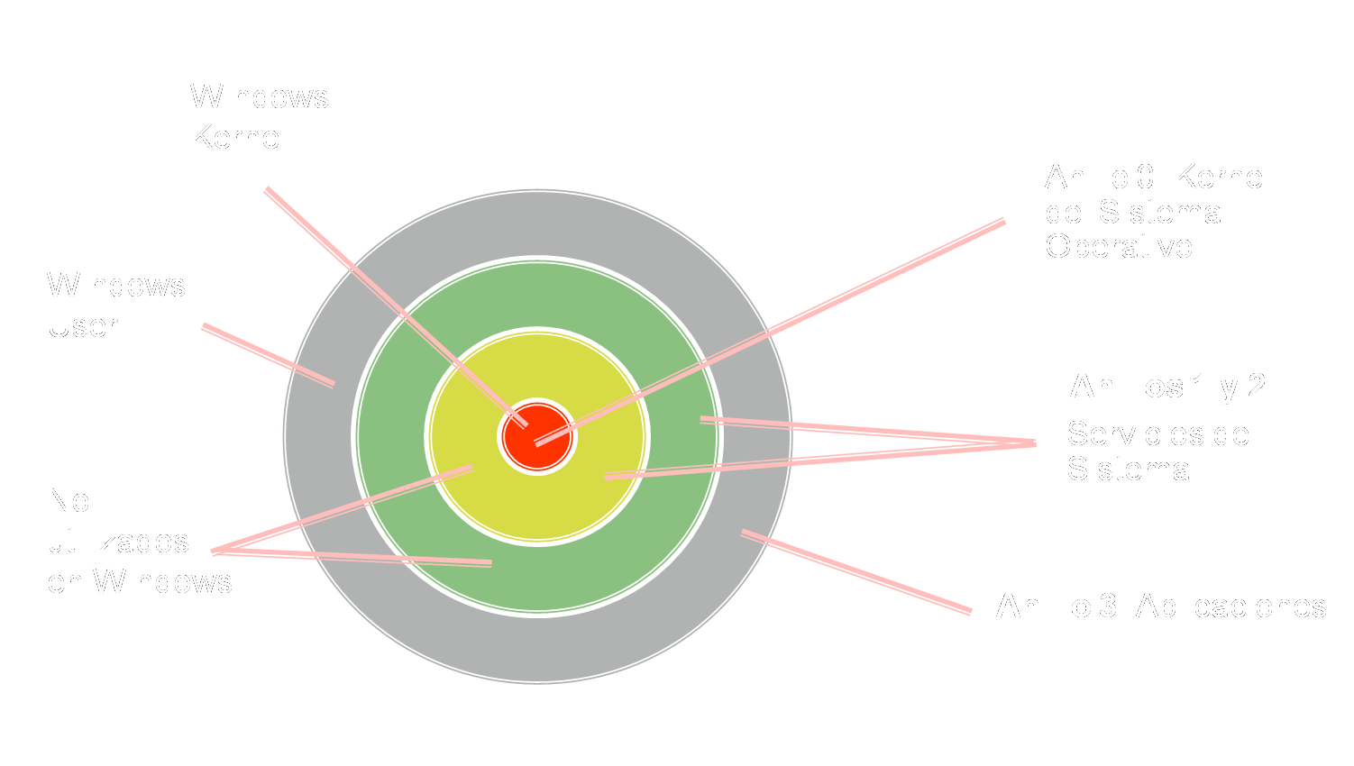
Anillos de Protección en IA

Slide 9
Virtualización de una CPU
Guest
Anillo 0
Traducción binaria
(Lenta)
Anillo 3
Ejecución Directa
(Rápida)
VMM
CPU

Slide 10
“Ring compression”
SO Host
SO Guest
Virtual Server
WebApp
Aplicaciones
IIS
Virtual Server
Service
Anillo 3 (Guest User Mode)
Anillo 1 (Guest Kernel Mode)
Anillo 3 User - Mode
Anillo 0 (Guest Kernel Mode)
VM Additions
Anillo 0 Kernel - Mode
Windows Server 2003 o XP
Anillo 0 (Host Kernel-Mode)
Kernel
VMM.sys
VMM.sys (del Host)
CPU
CPU

Slide 11
Evolucion de la Tecnología de Virtualization Intel®
Antes
Hoy
Mañana
Futuro
Intel VT-d y
VT-gen2
Rendimiento y E/S mejorados
Continuas
Mejoras en la
Arquitectura
Intel VT
Virtualizacion más robusta y sencilla
Re-mapeo DMA
Asignación de dispositivos E/S
Mejoras en la arq.
Virtualizacion
solo SW
Virtualización asistida por HW
Server
Intel VT + Failover + Disaster Recovery +….
Consolidacion
de servidores
VMM más Seguras y estables
Datacenter Dinamico
Soporte a la Virtualización Integrado permite nuevos modelos de uso

Slide 12


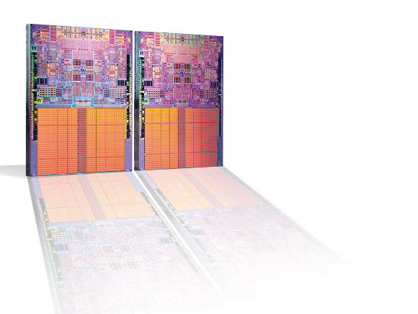

La plataforma ideal para Virtualización
Servidores basados en procesadores Intel Xeon
  El máximo rendimiento proporcionado por procesadores de 4 núcleos para soportar más maquinas virtuales
  La tecnología Intel VT proporcina rendimiento casi nativo para las maquinas virtuales
  Cachés mas grandes e interconexiones de alta velocidad dedicadas
  Plataformas más robustas y con redundancia frente a fallos
  Arquitecturas mas eficientes en potencia con todas las ventajas de los transistores de 45nm
Los procesadotes Intel Xeon proporcionan un rendimiento multitarea líder para la virtualización con Hyper-V
Notes:
12

Slide 13
Requerimientos de Hyper-V
Hardware
  Arquitectura x64 (no IA64)
  Virtualización asistida por hardware
    AMD-V o Intel-VT
  Data Execution Prevention (DEP) en el hardware
  NOTA: La BIOS debe soportar y tener habilitadas estas opciones. Hay que apagar/encender el equipo después de hacer algún cambio (no basta reiniciar)
Software
  Una edición x64 de Windows Server 2008
    Standard/Enterprise/Datacenter/Hyper-V Server

Slide 14
Arquitecturas de Hypervisores
Monolíticos
  Mas simple que un kernel moderno, pero con cierto nivel de complejidad
  Tiene su propio modelo de drivers
Micro-Kernel
  Fincionalidad dimple de particionado
  Mayor fiabilidad, con menor superficie de ataque
  Sin códico de terceros
  Los drivers corren en las particiones
VM 1
(Admin)
VM 2
VM 3
VM 1
(“Parent”)
VM 2
(“Child”)
VM 3
(“Child”)
Virtualization
Stack
Hypervisor
Drivers
Drivers
Drivers
Drivers
Drivers
Drivers
Drivers
Drivers
Drivers
Drivers
Drivers
Drivers
Hypervisor
Hardware
Hardware

Slide 15
Arquitectura de Hyper-V
Proporcionado por
OS
ISV / IHV / OEM
Microsoft Hyper-V
Particion Padre
Particiones Hijas
Microsoft / XenSource
Aplicaciones
Aplicaciones
Aplicaciones
VM Worker Processes
Aplicaciones
User Mode
WMI Provider
VM Service
Windows Server 2008
Windows Server 2003, 2008
Non-Hypervisor Aware OS
Xen-Enabled Linux Kernel
Windows Kernel
VSP
Windows Kernel
Linux VSC
VSC
IHV Drivers
Synthetic
Devices
Drivers
VMBus
Kernel Mode
VMBus
VMBus
Emulation
Hypercall Adapter
Windows hypervisor
Ring -1
“Designed for Windows” Server Hardware

Slide 16
¿Por qué no dehacerse de la particion padre?
En un Hypervisor monolítico no es posible la defensa en profundidad
¡Todo lo que corre en el hypervisor lo hace en el modo más privilegiado del sistema!
Virtual
Machine
Virtual
Machine
Virtual
Machine
User
Mode
User
Mode
User
Mode
Ring 3
Kernel
Mode
Kernel
Mode
Kernel
Mode
Ring 0
Scheduler
Memory Management
Storage Stack
Network Stack
VM State Machine
Virtualized Devices
Binary Translators
Drivers
Management API
Ring -1
Hardware

Slide 17
Hypervisor en Micro-kernel
Defensa en profundidad
Usa la virtualización asistida por hardware como protección
Hyper-V no utiliza traducción binaria
Superficie de ataque muy reducida
Parent Partition
Virtual
Machine
Virtual
Machine
VM State Machine
Virtualized Devices
Management API
User
Mode
User
Mode
Ring 3
Storage Stack
Network Stack
Drivers
Kernel
Mode
Kernel
Mode
Ring 0
Scheduler
Memory Management
Ring -1
Hardware

Slide 18
Funcionalidades de Hyper-V
Particiones hijas tanto de 32-bit (x86) como de 64-bit (x64)
Maquinas Virtuales SMP con 2/4 cores
Hasta 64 GB de memoria en máquinas virtuales
Acceso Pass-through a disco para VMs
Live Backup: Integración con Volume Shadow Service
Estándar DMTF para interfaz de gestión por WMI
Posibilidad de sacar Snapshots de las máquinas virtuales
Control flexible de recursos
  Posibilidad de establecer niveles mínimos y máximos de los recursos de CPU y red.
Networking robusto: Soporte a NLB y VLAN
Manipulación Offline del virtual hard disk (.vhd)
Migración de VMs desde MS Virtual Server

Slide 19
Seguridad
Aislamiento
  No se comparten dispositivos virtualizados
  VMBus separado para cada VM
  No hay compartición de memoria
    Cada VM tiene su propio espacio de direccionamiento
  Las VMs no pueden intercomunicarse, excepto a través de la red
  Las VMs no pueden realizar ataques DMA porque no están mapeadas a dispositivos físicos
  Las VMs no pueden escribir en el hypervisor
  La partición padre no puede escrbir en el hypervisor

Slide 20
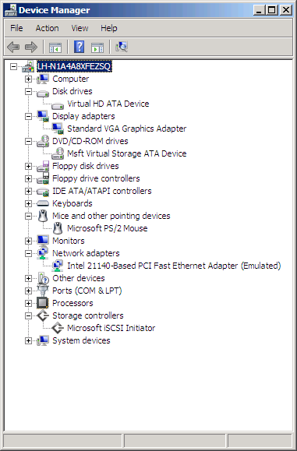
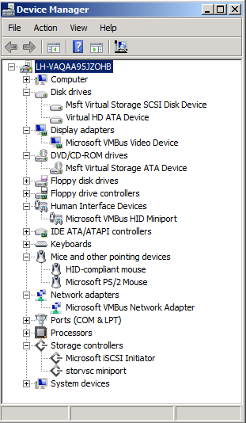
Emulados vs. "Aligerados"

Slide 21
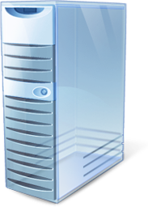
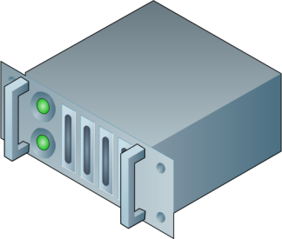
Alta disponibilidad
Quick Migration
Save state
  Salva el estado de la Máquina Virtual
Mover la máquina virtual
  Mueve la conexión del almacenamiento al host destino
Restaurar el estado y continuar la ejecución
VHDs
SAN Storage
Network Connectivity

Slide 22
¿Cómo de rápida es la migración rápida?
¡Bastante rápida!
Memoria de laVM | 1 GbE iSCSI | 2 Gb FC | 4 Gb FC
512 MB | ~8 segundos | ~ 4 segundos | ~2 segundos
1 GB | ~16 segundos | ~8 second | ~ 4 segundos
2 GB | ~32 segundos | ~16 seconds | ~8 segundos
4 GB | ~64 segundos | ~32 segundos | ~16 segundos
8 GB | ~2 minutos | ~64 segundos | ~32 segundos

Slide 23
Windows Server 2008 & System Center
El Datacenter virtualizado
Domain
Controller
System Center
Configuration Manager
Granja de virtualización
(14 + 2 Servers)
Replicación
SAN
System Center
Virtual Machine Manager
WAN
32 conexiones
Ethernet
Switch de fibra
de 32 puertos
System Center
Operations Manager
System Center
Data Protection Manager
Ejemplo de Infraestructura de Virtualización
Windows Server 2008 x64 Edition EE/DTC
Quad Proc/Quad Core con AMD-V o Intel VT
128GB de memoria (1TB máximo)
2 2Gb FC con MPIO
1 NIC dedicada para gestión
NICs de 4 puertos dedicadas a VMs

Slide 24

{Hewlett Packard}
partner
Angel García Merino
Pre-sales Technology Consultant
HP Industry Standard Servers

Slide 25
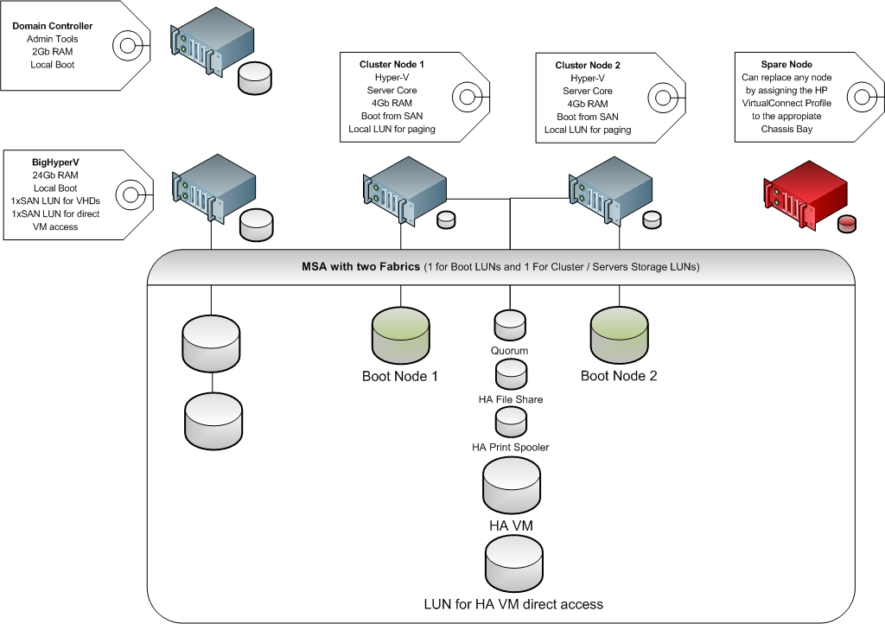

Slide 26
{Hyper-V en acción}
demo

Slide 27

© 2007 Microsoft Corporation. All rights reserved. Microsoft, Windows, Windows Vista and other product names are or may be registered trademarks and/or trademarks in the U.S. and/or other countries.
The information herein is for informational purposes only and represents the current view of Microsoft Corporation as of the date of this presentation. Because Microsoft must respond to changing market conditions, it should not be interpreted to be a commitment on the part of Microsoft, and Microsoft cannot guarantee the accuracy of any information provided after the date of this presentation.
MICROSOFT MAKES NO WARRANTIES, EXPRESS, IMPLIED OR STATUTORY, AS TO THE INFORMATION IN THIS PRESENTATION.

Slide 28
